Slide 1
ỦY BAN NHÂN DÂN QUẬN 1
TRƯỜNG TIỂU HỌC TRẦN KHÁNH DƯ
GƯƠNG ĐIỂN HÌNH
HỌC SINH THỰC HIỆN
5 ĐIỀU BÁC HỒ DẠY
GIAI ĐOẠN: 2020-2025 (05 năm)

Slide 2
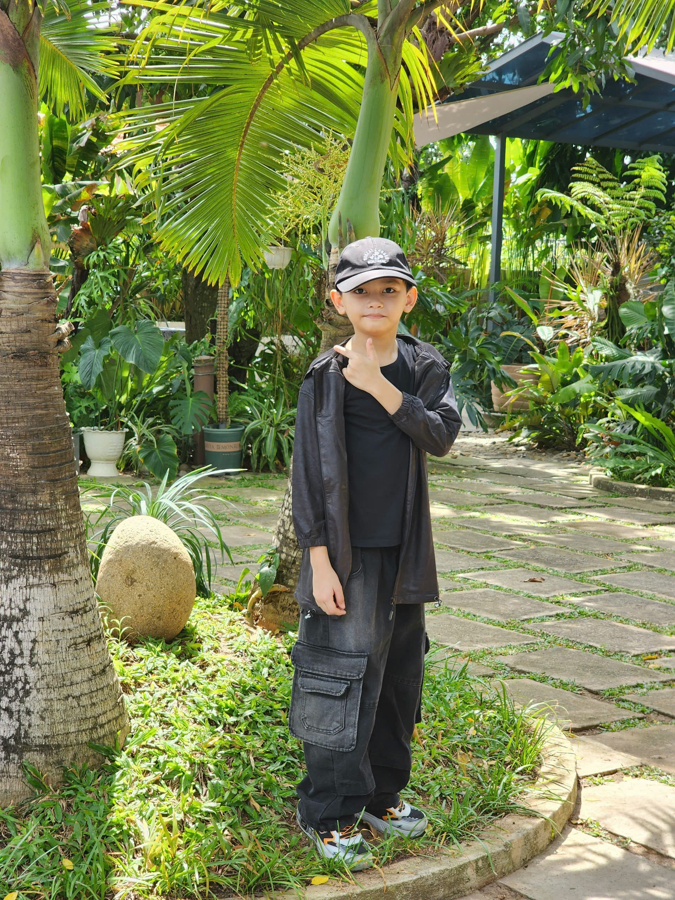
ỦY BAN NHÂN DÂN QUẬN 1
TRƯỜNG TIỂU HỌC
TRẦN KHÁNH DƯ
GƯƠNG ĐIỂN HÌNH HỌC SINH THỰC HIỆN
5 ĐIỀU BÁC HỒ DẠY
GIAI ĐOẠN: 2020-2025 (05 năm)
Em: Lương Khải Uy – Lớp: 3/3
Chúc mừng em – một Đội viên xuất sắc đến từ lớp Ba 3, Trường Tiểu học Trần Khánh Dư đã trở thành “Gương điển hình học sinh Quận 1 thi đua thực hiện 5 điều Bác Hồ Dạy” trong trong giai đoạn 5 năm (2020-2025). Chúc mừng em nhé - một đội viên năng động và rất nhiệt huyết trong các phong trào của nhà trường với thành tích:
- Chăm chỉ, ngoan ngoãn, tự giác học tập, luôn giúp đỡ bạn bè.
- Đạt giải Vàng cấp Thành phố Đấu trường Vioedu Toán học năm học 2023 - 2024.
- Đạt Top 100 cấp Quận và đạt vòng cấp trường Đấu trường Vioedu Toán học và Tiếng Anh năm học 2024 - 2025.
- Hoàn thành xuất sắc các nhiệm vụ và học tập 2 năm liền.
- Cháu ngoan Bác Hồ cấp trường 2 năm liền.

Slide 3
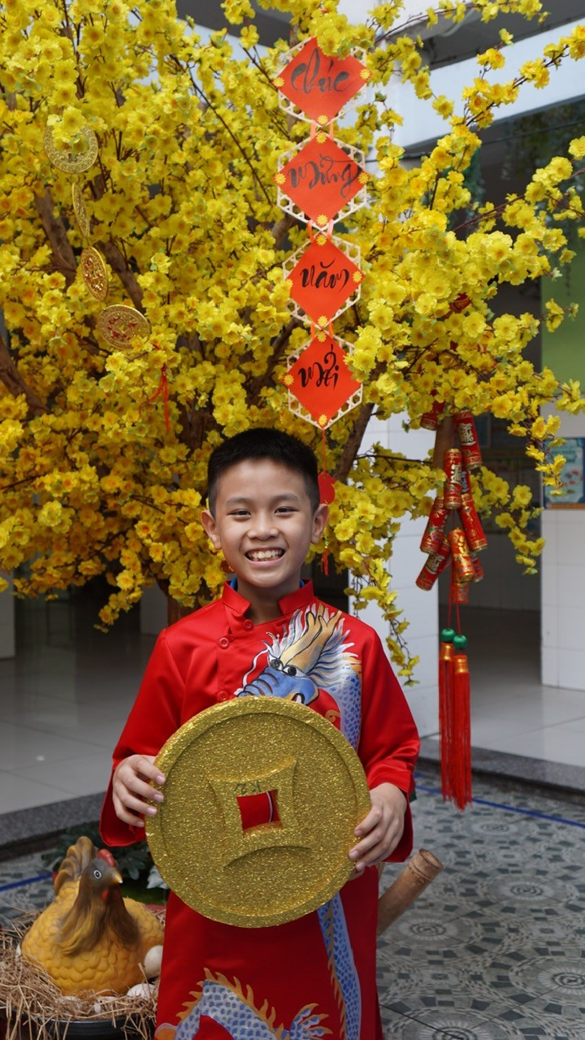
ỦY BAN NHÂN DÂN QUẬN 1
TRƯỜNG TIỂU HỌC
TRẦN KHÁNH DƯ
GƯƠNG ĐIỂN HÌNH HỌC SINH THỰC HIỆN
5 ĐIỀU BÁC HỒ DẠY
GIAI ĐOẠN: 2020-2025 (05 năm)
Em: Nguyễn Hà Duy Anh – Lớp: 4/3
Chúc mừng em - một học sinh xuất sắc đến từ lớp Bốn 3 trường Tiểu học Trần Khánh Dư đã trở thành "Gương điển hình học sinh Quận 1 thi đua thực hiện 5 điều Bác Hồ dạy" trong giai đoạn 5 năm (2020-2025). Em là một học sinh chăm ngoan, học tốt tất cả các môn học với thành tích:
- Chăm ngoan, học tốt, hòa đồng, thân thiện với bạn bè.
- Đạt cấp Thành phố: 1 HCĐ võ cổ truyền
- Đạt cấp Quận: 1HCĐ đá cầu , 1HCB karate, 1 HCV võ cổ truyền
- Hoàn thành xuất sắc các nhiệm vụ học tập 3 năm liền.
- Cháu ngoan Bác Hồ 3 năm liền.
- Tích cực và năng nổ tham gia các phong trào và hoạt động Đội.
- Thành viên đội trống.

Slide 4
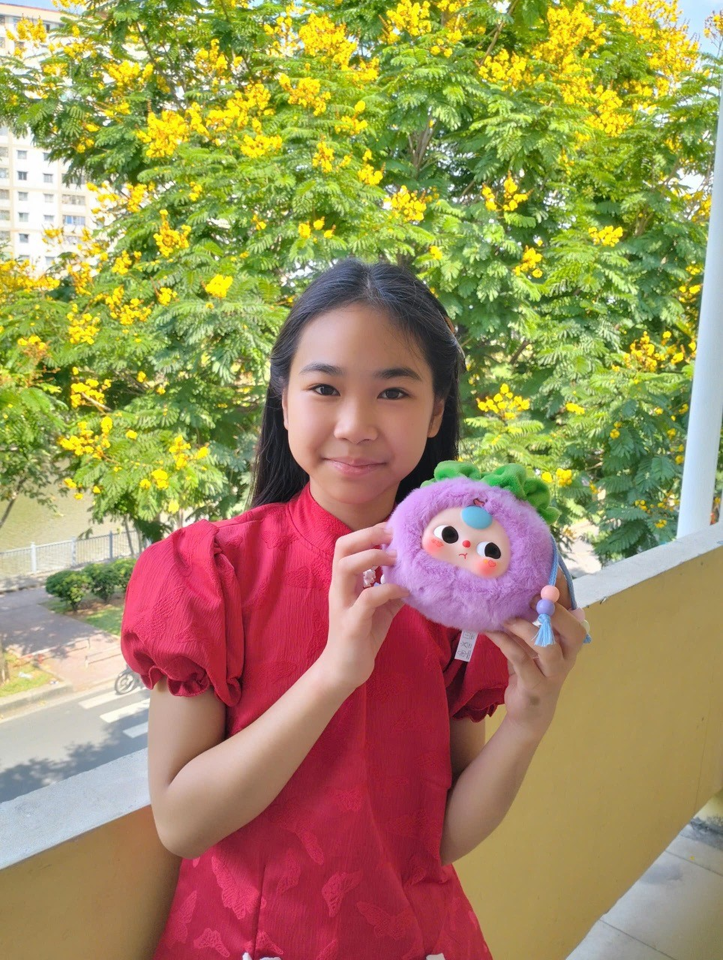
ỦY BAN NHÂN DÂN QUẬN 1
TRƯỜNG TIỂU HỌC
TRẦN KHÁNH DƯ
GƯƠNG ĐIỂN HÌNH HỌC SINH THỰC HIỆN
5 ĐIỀU BÁC HỒ DẠY
GIAI ĐOẠN: 2020-2025 (05 năm)
Em: Lê Ngọc Huỳnh Sam – Lớp: 5/3
Chúc mừng em – một Đội viên xuất sắc đến từ lớp Năm 3 của trường Tiểu học Trần Khánh Dư đã trở thành “Gương điển hình học sinh Quận 1 thi đua thực hiện 5 điều Bác Hồ Dạy” " trong giai đoạn 5 năm (2020-2025) với thành tích:
- Chăm ngoan, học tốt. Luôn giúp đỡ bạn bè trong học tập.
- Là đội viên gương mẫu trong Ban chỉ huy Chi đội và Liên đội.
- Tham gia rất tích cực hoạt động, phong trào của nhà trường và Đội phát động.
- Đội viên nòng cốt tham gia đội Nghi thức của trường.
- Gương điển hình cấp trường năm học 2023 – 2024 (lớp 4) và tháng 10 năm học 2024 – 2025 (lớp 5).
- Đạt danh hiệu Chiến sĩ nhỏ cần kiệm, Dũng sĩ nhỏ cần kiệm, Cháu ngoan Bác Hồ 5 năm liền.
- Tham gia thi kể chuyện sách đạt giải cấp Quận: giải Khuyến khích (lớp 2), giải 3 (lớp 3).
- Thành viên tích cực trong đội văn nghệ tham gia hội thi Âm nhạc dân tộc cấp Quận Năm học 2022 – 2023, đạt giải I.
- Tham gia tập luyện tích cực TDTT chuẩn bị thi Võ cổ truyền cấp Quận và Thành phố - Năm học 2024 - 2025.

Slide 5
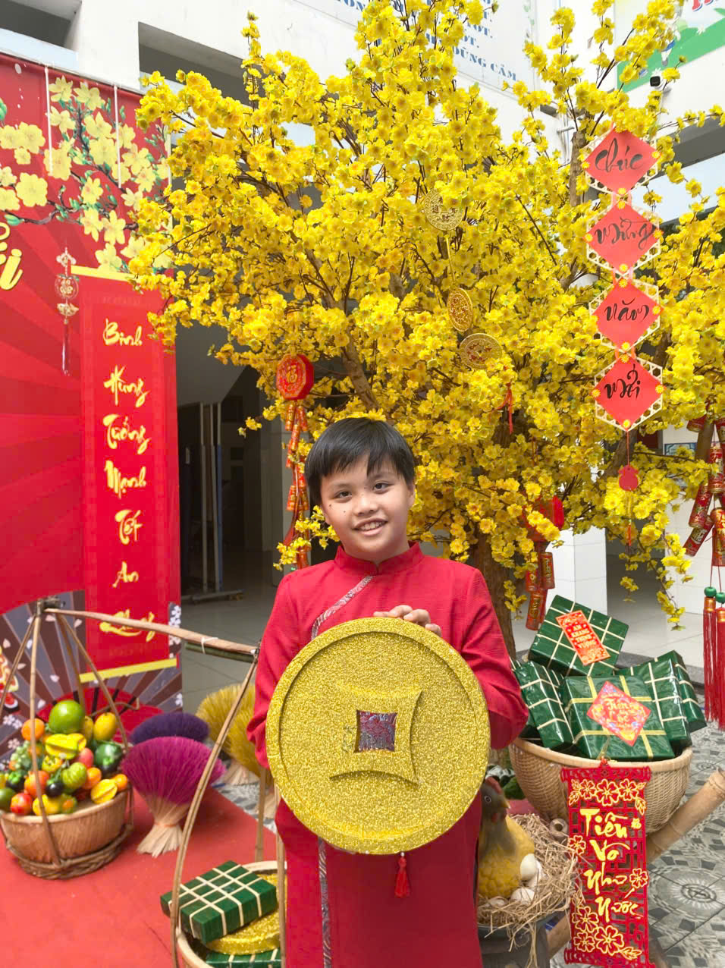
ỦY BAN NHÂN DÂN QUẬN 1
TRƯỜNG TIỂU HỌC
TRẦN KHÁNH DƯ
GƯƠNG ĐIỂN HÌNH HỌC SINH THỰC HIỆN
5 ĐIỀU BÁC HỒ DẠY
GIAI ĐOẠN: 2020-2025 (05 năm)
Em: Huỳnh Hải Phong – Lớp: 4/3
Chúc mừng em – một Đội viên xuất sắc đến từ lớp Bốn 3 của trường Tiểu học Trần Khánh Dư đã trở thành “Gương điển hình học sinh Quận 1 thi đua thực hiện 5 điều Bác Hồ Dạy” " trong giai đoạn 5 năm (2020-2025) với thành tích:
- Đạt Huy chương Bạc Giải kazoku championship 2023( 07/01/2024).
- Đạt 2 Huy chương Bạc - Thành tích giải HỘI KHỎE PHÙ ĐỔNG Quận 1 NH 2023 - 2024.
- Đạt vòng cấp trường Đấu trường Vioedu Toán học năm học 2024 - 2025.
- Đạt vòng 1 Liên hoan "Em yêu chữ Việt" cấp Quận năm học 2024 - 2025.
- Hoàn thành xuất sắc các nhiệm vụ học tập 3 năm liền.
- Cháu ngoan Bác Hồ 3 năm liền.
- Tích cực và năng nổ tham gia các phong trào và hoạt động Đội.
- Đội viên gương mẫu trong Ban chỉ huy Chi đội và Liên đội.
- Thành viên đội trống.

Slide 6
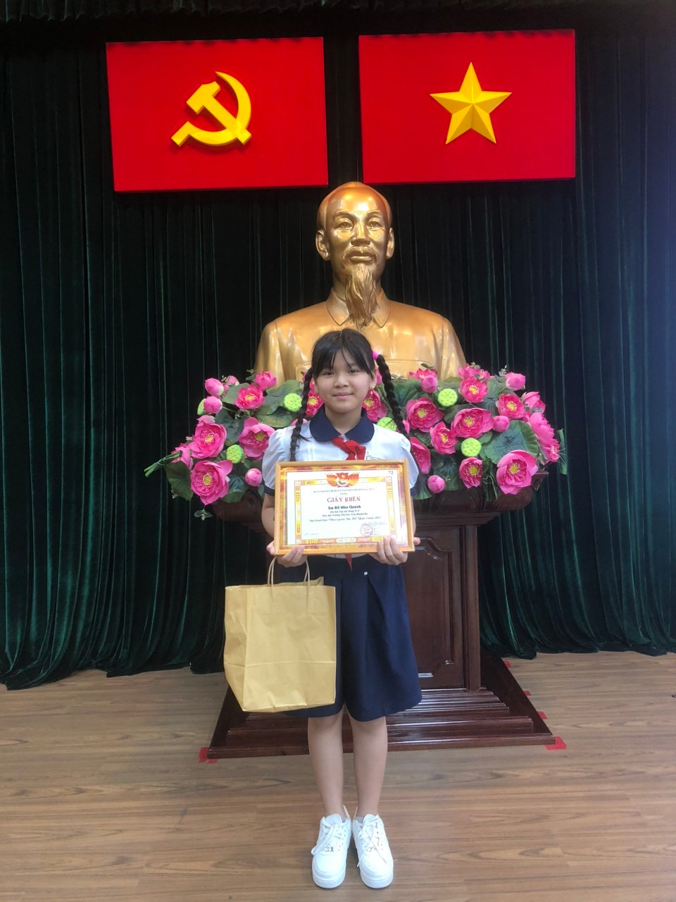
ỦY BAN NHÂN DÂN QUẬN 1
TRƯỜNG TIỂU HỌC
TRẦN KHÁNH DƯ
GƯƠNG ĐIỂN HÌNH HỌC SINH THỰC HIỆN
5 ĐIỀU BÁC HỒ DẠY
GIAI ĐOẠN: 2020-2025 (05 năm)
Em: Đỗ Như Quỳnh– Lớp: 4/2
Chúc mừng em – một Đội viên xuất sắc đến từ lớp Bốn 2 của trường Tiểu học Trần Khánh Dư đã trở thành “Gương điển hình học sinh Quận 1 thi đua thực hiện 5 điều Bác Hồ Dạy” " trong giai đoạn 5 năm (2020-2025) với thành tích:
- Đạt giải Khuyến khích hội thi "Cùng sáng tạo qua hành trình đọc sách" cấp Quận năm học 2023 - 2024.
- Đạt vòng cấp trường Đấu trường Vioedu Toán học năm học 2024 - 2025.
- Đạt vòng 1 Liên hoan "Em yêu chữ Việt" cấp Quận năm học 2024 - 2025.
- Chăm ngoan, học tốt.
- Tham gia tích cực các phong trào của trường, lớp.
- Thân thiện, giúp đỡ bạn bè.
- Đội viên gương mẫu trong Ban chỉ huy Chi đội và Liên đội.
- Tham gia rất tích cực hoạt động, phong trào của nhà trường và Đội phát động.
- Liên đội trưởng Liên đội Trần Khánh Dư nhiệm kỳ 2024 - 2025.

Slide 7
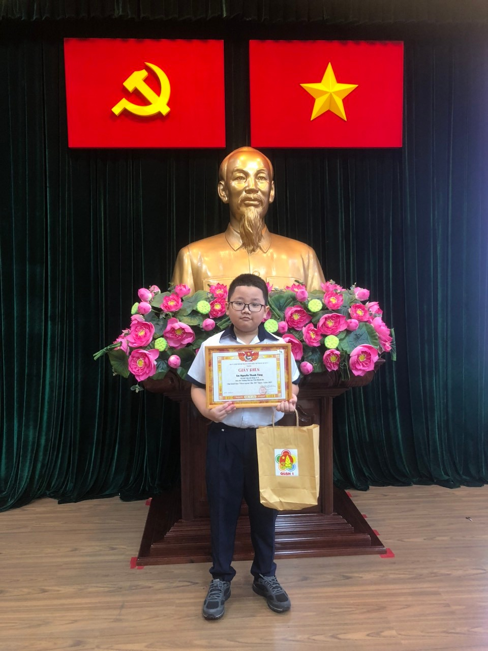
ỦY BAN NHÂN DÂN QUẬN 1
TRƯỜNG TIỂU HỌC
TRẦN KHÁNH DƯ
GƯƠNG ĐIỂN HÌNH HỌC SINH THỰC HIỆN
5 ĐIỀU BÁC HỒ DẠY
GIAI ĐOẠN: 2020-2025 (05 năm)
Em: Nguyễn Thanh Tùng– Lớp: 3/3
Chúc mừng em – một Đội viên xuất sắc đến từ lớp Ba 3 của trường Tiểu học Trần Khánh Dư đã trở thành “Gương điển hình học sinh Quận 1 thi đua thực hiện 5 điều Bác Hồ Dạy” " trong giai đoạn 5 năm (2020-2025) với thành tích:
- Chăm ngoan, học tốt, hòa đồng, thân thiện với bạn bè.
- Đạt giải Khuyến khích cấp Thành phố Đấu trường Vioedu Toán học năm học 2023 - 2024.
- Đạt vòng cấp trường Đấu trường Vioedu Toán học năm học 2024 - 2025.
- Hoàn thành xuất sắc các nhiệm vụ và học tập 2 năm liền.
- Cháu ngoan Bác Hồ cấp trường 2 năm liền.
- Dũng sĩ Kế hoạch nhỏ 2 năm liền.

Slide 8
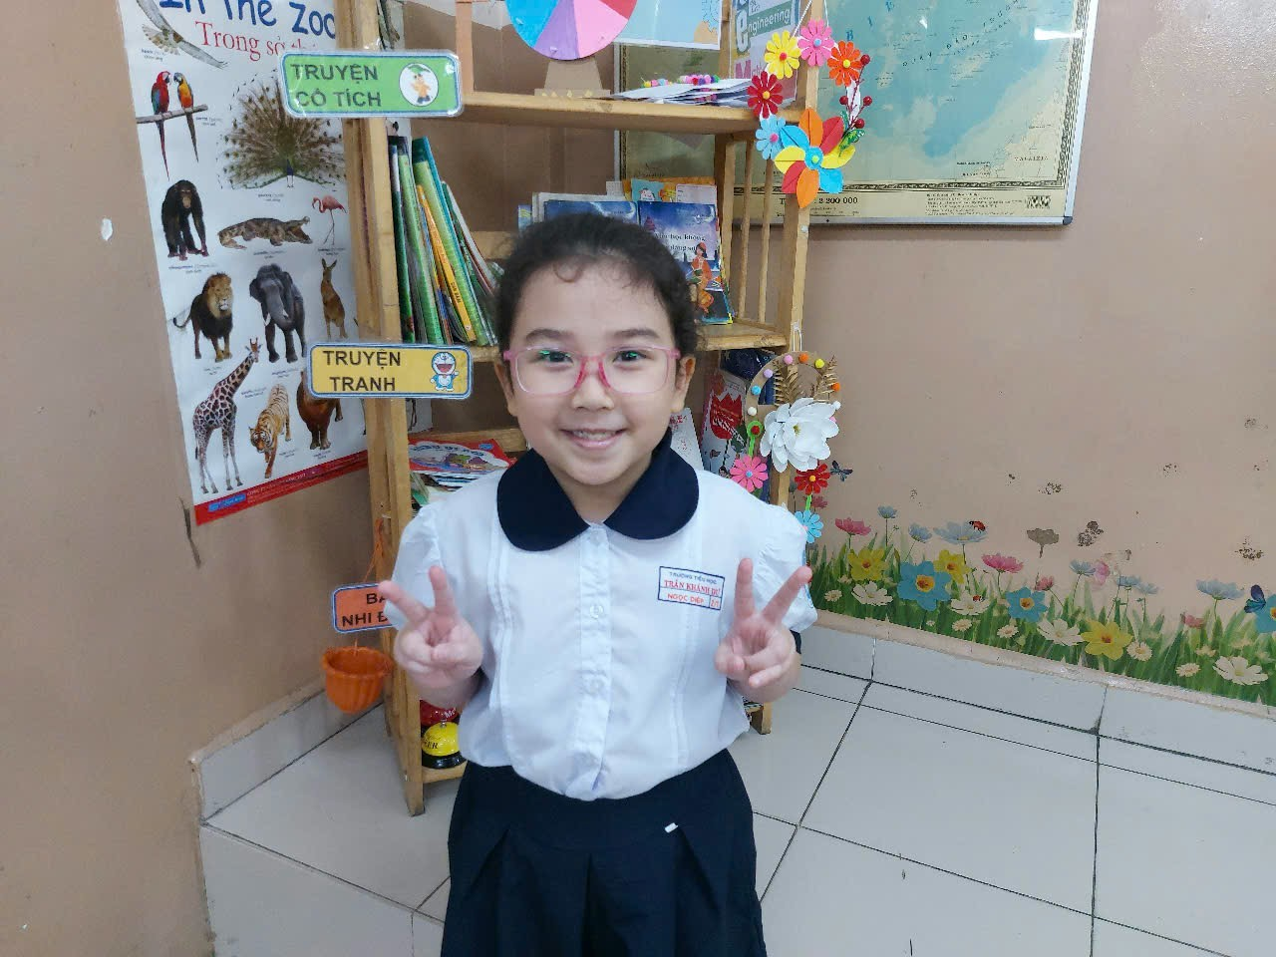
ỦY BAN NHÂN DÂN QUẬN 1
TRƯỜNG TIỂU HỌC
TRẦN KHÁNH DƯ
GƯƠNG ĐIỂN HÌNH HỌC SINH THỰC HIỆN
5 ĐIỀU BÁC HỒ DẠY
GIAI ĐOẠN: 2020-2025 (05 năm)
Em: Vũ Hoàng Ngọc Diệp – Lớp: 2/1
Chúc mừng em – một Đội viên xuất sắc đến từ lớp Hai 1 của trường Tiểu học Trần Khánh Dư đã trở thành “Gương điển hình học sinh Quận 1 thi đua thực hiện 5 điều Bác Hồ Dạy” " trong giai đoạn 5 năm (2020-2025) với thành tích:
- Chăm ngoan, học tốt, hòa đồng, thân thiện với bạn bè.
- Đạt vòng cấp trường Đấu trường Vioedu Toán học năm học 2023 - 2024.
- Đạt giải Khuyến khích hội thi "Cùng sáng tạo qua hành trình đọc sách" cấp Quận năm học 2023 - 2024.
- Đạt vòng cấp trường Đấu trường Vioedu Toán học năm học 2024 - 2025.
- Đạt giải cấp trường hội thi vẽ tranh "Chào mừng 50 năm ngành giáo dục Quận 1".
- Đạt vòng 1 Liên hoan "Em yêu chữ Việt" cấp Quận năm học 2024 - 2025.

